Slide 1
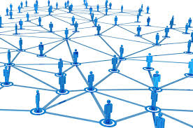
আজকের পাঠে
সবাইকে স্বাগতম

Slide 2
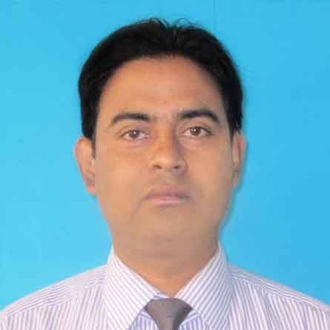
পরিচিতি
শিক্ষক
পাঠ
মোঃমিজানুর রহমান
সহকারী শিক্ষক (আইসিটি)
বত্রিশ হাজারী উচ্চ বিদ্যালয়
সদর ,লালমনিরহাট।
মোবাইলঃ ০১৭৭৪৩০৫৬
শ্রেণিঃ৬ষ্ঠ
অধ্যায়ঃ ৫ম
বিষয়ঃ তথ্য ও যোগাযোগ প্রযুক্তি
মোট শিক্ষার্থীঃ ৭০ জন
সময়ঃ ৫০ মিনিট
তারিখঃ১১/০৩/২০২০

Slide 3
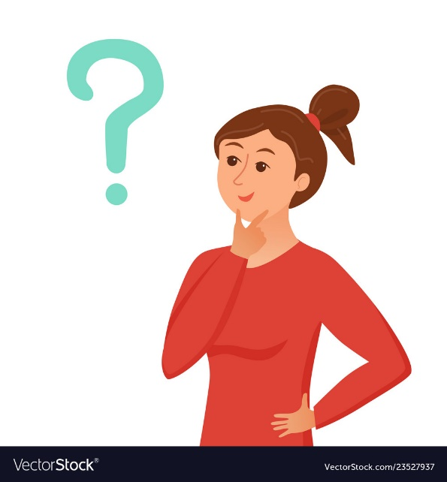
চিত্রগুলো লক্ষ্য কর

Slide 4
আজকের পাঠ
ওয়েবসাইট

Slide 5
শিখনফল
এ পাঠ শেষে শিক্ষার্থীরা -------------
$$w.w.w এর পূর্নরূপ কী তা বলতে পারবে
$ ইন্টারনেট কি$ বলতে পারবে
$$ ওয়েবসাইটের গুরুত্ব বিশ্লেষণ করতে পারবে

Slide 6
একক কাজ

Slide 7
এর পূর্নরূপ কী ?
World
Wide
Web

Slide 8
ইন্টারনেট কী ?
ইন্টারনেট হচ্ছে নেটওয়ার্কের নেটওয়ার্ক

Slide 9
জোড়ায় কাজ
শিক্ষায় ইন্টারনেটের ৩টি ব্যবহার লিখ

Slide 10
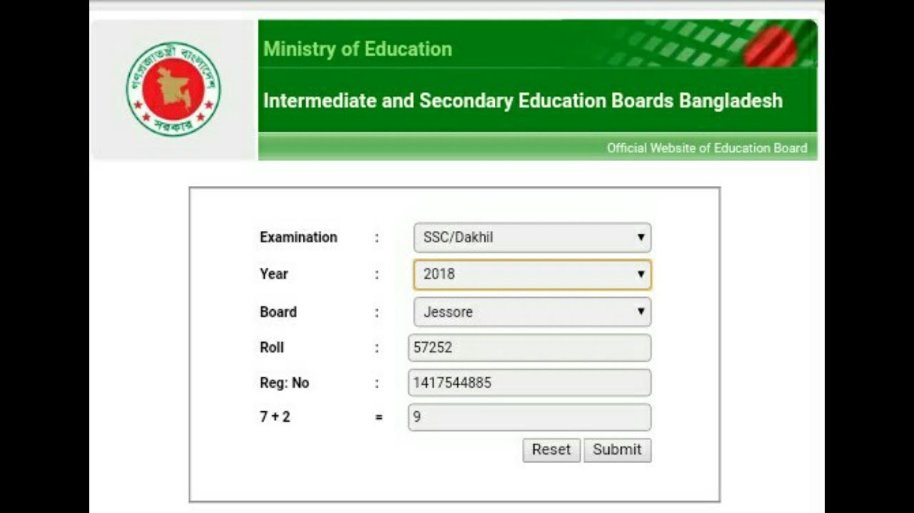
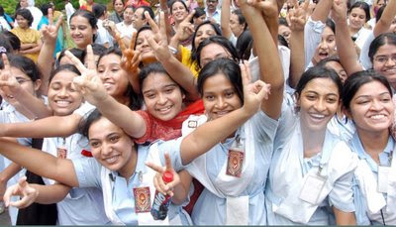
পাবলিক পরীক্ষার ফলাফল পাওয়া যায়

Slide 11
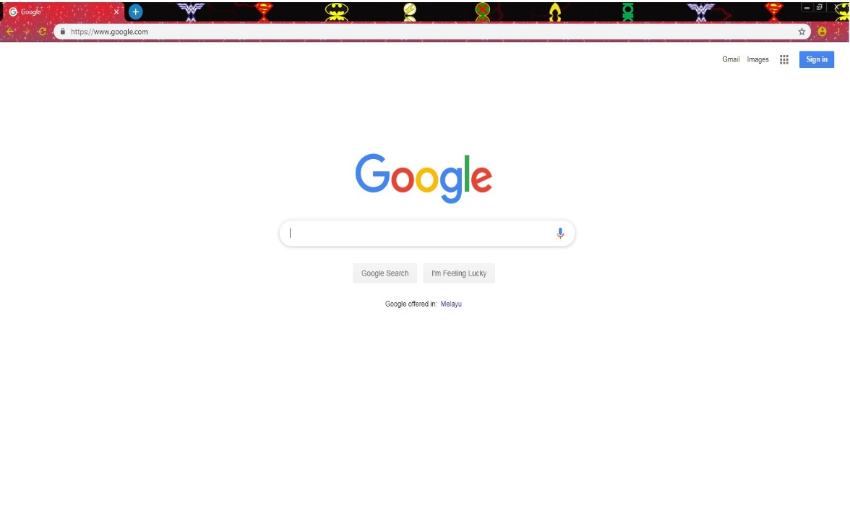
গুগল ড্রাইভে আনলিমিটেড তথ্য রাখা যায়
যে কোন তথ্য মুহুর্তের মধ্যে পাওয়া যায়

Slide 12
www.du.gov.bd
www.rokomari.com

Slide 13
দলগত কাজ
ওয়েবসাইটের সুবিধা গুলো লিখ

Slide 14
মূল্যায়ন
১। www এর পুর্নরুপ কী ?
২। ইন্টারনেট কী ?
৩।কিসের মাধ্যমে সহজে তথ্য খোঁজে পাওয়া যায় ?

Slide 15
বাড়ির কাজ
ওয়েবসাইট তথ‌্যের ভান্ডার এর স্ব-পক্ষে তোমার মতামত লিখে আনবে

Slide 16
ধন্যবাদ
স
ক
ল
কে

